Slide 1
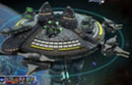
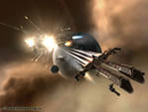

Slide 2
Прилагательное
Глагол
Существительное
Предлог
Союз

Slide 3
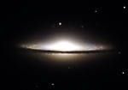
РЕШИЛ
ДЕВОЧКА
КНИГА
НО
И
У
ШАХМАТЫ
ОНА
КРАСИВЫЙ

Slide 4
Прилагательное
Глагол
Существительное
МЕСТОИМЕНИЕ
Предлог
Союз

Slide 5
Проект
1
Задай вопрос
2
Узнай что обозначает
3
Если не называет точного предмета, то это местоимение

Slide 6
ЭТАЛОН
Вы
они
эти
он
ими

Slide 7
Оцени себя
Нет вопросов
Верхняя ступень
1-2 вопроса
Средняя ступень
3 и больше вопросов
Нижняя ступень

